Slide 1
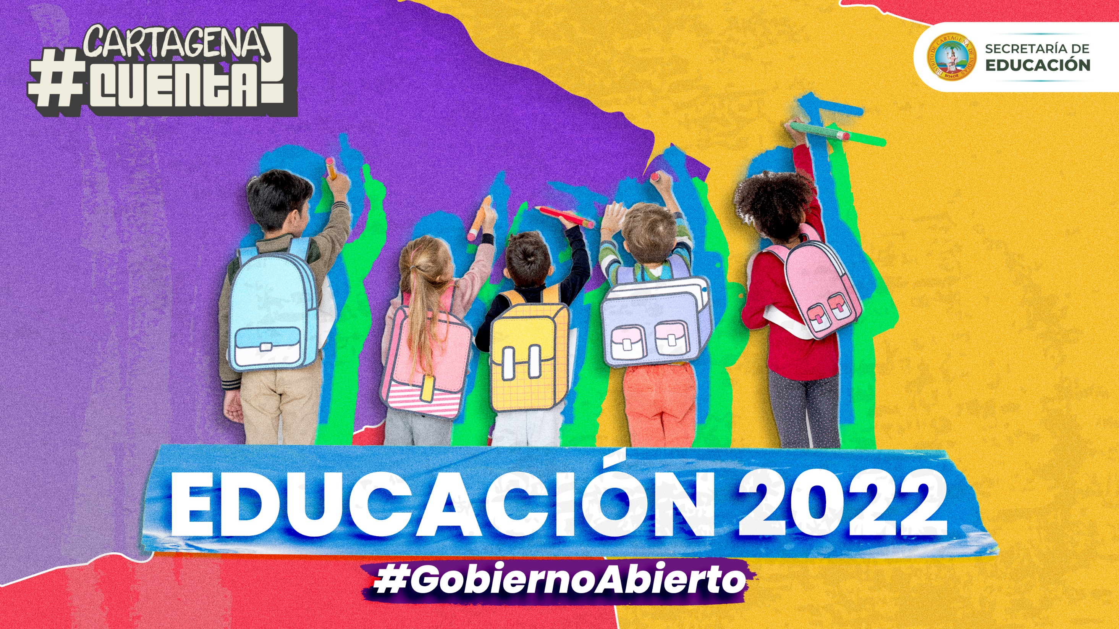

Slide 2



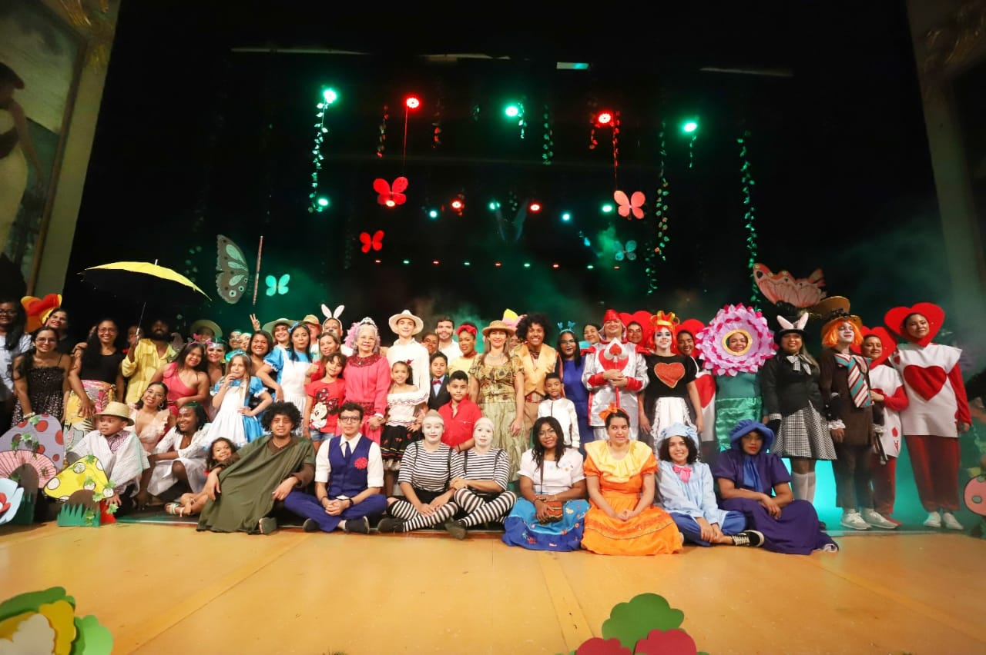


COBERTURA EDUCATIVA
*Atención a poblaciones, estrategias de acceso y permanencia.
INVERSIÓN: $121.945.703.881,47
POBLACIÓN BENEFICIADA:
182.424 estudiantes matriculados en el Sistema educativo distrital, financiado con recursos públicos, 6.283 más que en 2019.
*Incluyendo niñas, niños, adolescentes,
jóvenes y adultos y población con extraedad.
CUMPLIMIENTO DE INDICADOR DE BIENESTAR:
Meta: Incrementar la *tasa de cobertura neta sin extraedad global al 90,67% *(Transición, Primaria, Secundaria y Media) a 2022.
Reporte meta a 31 de octubre de 2022: 89,91%
(Equivale al 99,16% del cumplimiento de la meta )
SIMAT: Corte 31 de octubre de 2022

Slide 3



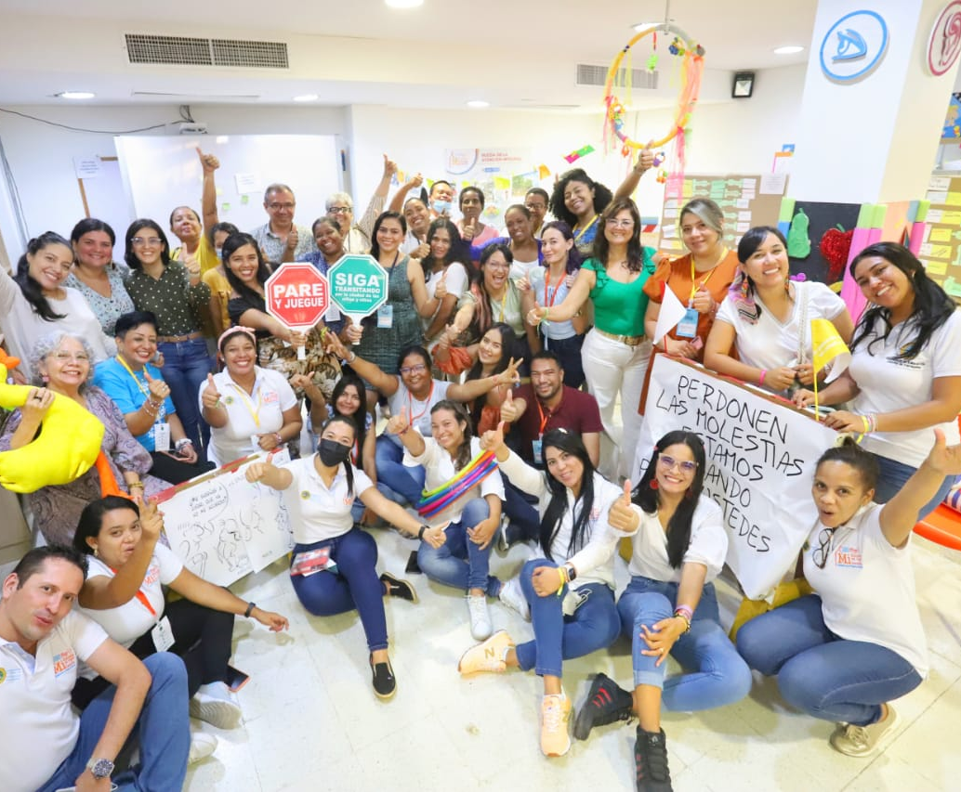

COBERTURA EDUCATIVA
Adherimos a la Red internacional Ciudad de las niñas y los niños con el 1er Ecosistema de participación “Red de consejeras y consejeros Voces Locales, Cartagena ciudad de las niñas y niños”, con la participación de 140 niñas y niños organizados en 7 consejos que representan igual número de zonas del Distrito.
60 Instituciones Educativas Oficiales en ruta de fortalecimiento para la atención y acompañamiento a la primera infancia en el contexto de la escuela.
7.657 niñas y niños de primera infancia acompañados con educación inicial en el marco de la atención integral, (64% de estudiantes en preescolar de matrícula oficial).
SIMAT: Corte 31 de octubre de 2022

Slide 4
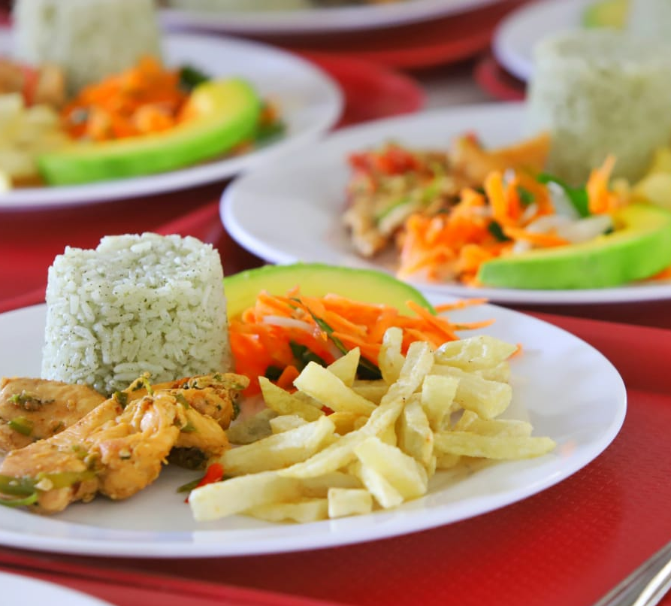
COBERTURA EDUCATIVA
120.341 estudiantes de Instituciones Educativas Oficiales focalizados con estrategias de permanencia (Alimentación, Transporte, Kit escolares, Jornada escolar complementaria, otros).
1.875 estudiantes de transición aprox., impactados mediante el fortalecimiento de ambientes para aprender con la compra de mobiliario y/o material pedagógico para 75 aulas de establecimientos educativos oficiales, de las cuáles 28 se financiaron con recursos propios y 47 aulas con recursos de aliados (MEN, Ecopetrol, otros).
Ampliación de la capacidad oficial en 46.818 cupos para igual número de estudiantes mediante la contratación de la prestación del servicio educativo.
SIMAT: Corte 31 de octubre de 2022

Slide 5
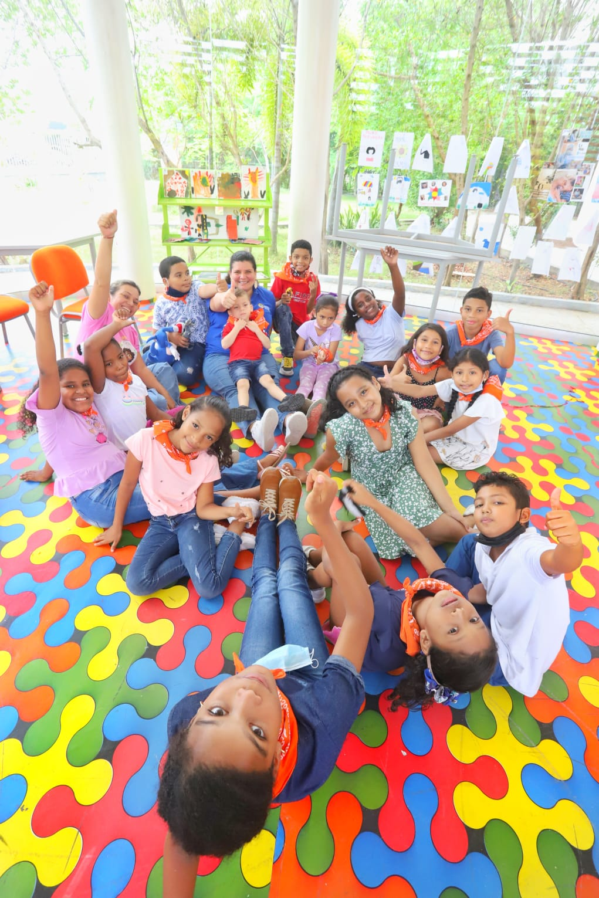
COBERTURA EDUCATIVA
Diseño e implementación de la estrategia “Únicos e inagotables: Una escuela de y para todas y todos” para caracterización, atención y acompañamiento a población diversa (Migrante, víctimas, étnicos, talentos excepcionales, discapacidad, restablecimiento de derechos, otros).
Conformación de una Planta temporal de 66 docentes, ampliando la oferta para atención a población con extraedad, alfabetización de jóvenes y adultos, y apoyo para la atención a población con discapacidad.
36 Instituciones Educativas Oficiales vinculadas a la estrategia “Únicos e Inagotables” impactando 53.425 estudiantes, de los cuales 17.998 son caracterizados en SIMAT como población diversa.
SIMAT: Corte 31 de octubre de 2022

Slide 6
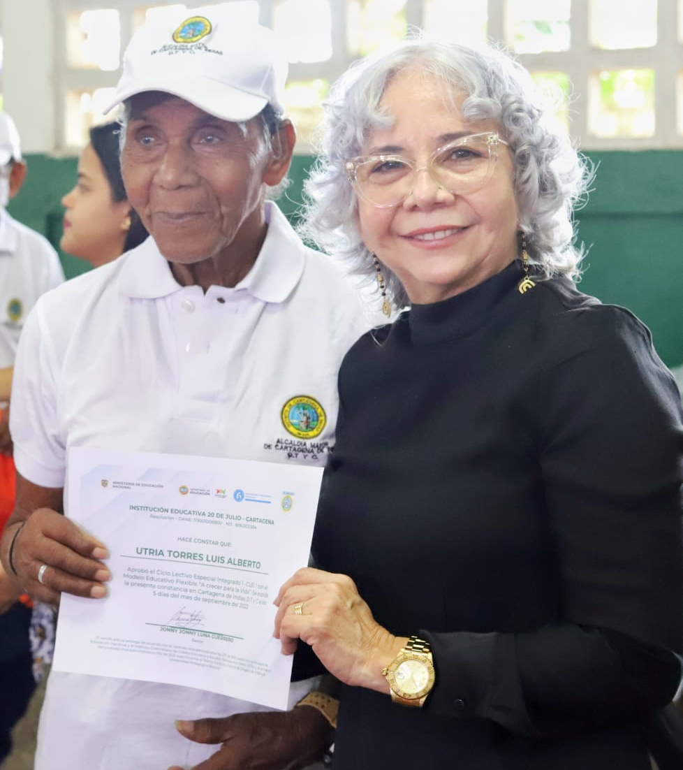
COBERTURA EDUCATIVA
854 jóvenes y adultos matriculados en procesos de formación en el Ciclo Lectivo Especial I – Alfabetización durante 2021 y 2022, de los cuáles 701 ya se encuentran graduados en el ciclo.
1.172 estudiantes con extraedad atendidos con ofertas flexibles para garantizar su continuidad en el Sistema Educativo Distrital, 927 más que en 2019.
Diseño participativo de orientaciones técnicas y herramientas tecnológicas para la caracterización, acompañamiento, atención y evaluación de estrategias que favorecen el acceso, la permanencia y la atención a poblaciones.
SIMAT: Corte 31 de octubre de 2022

Slide 7
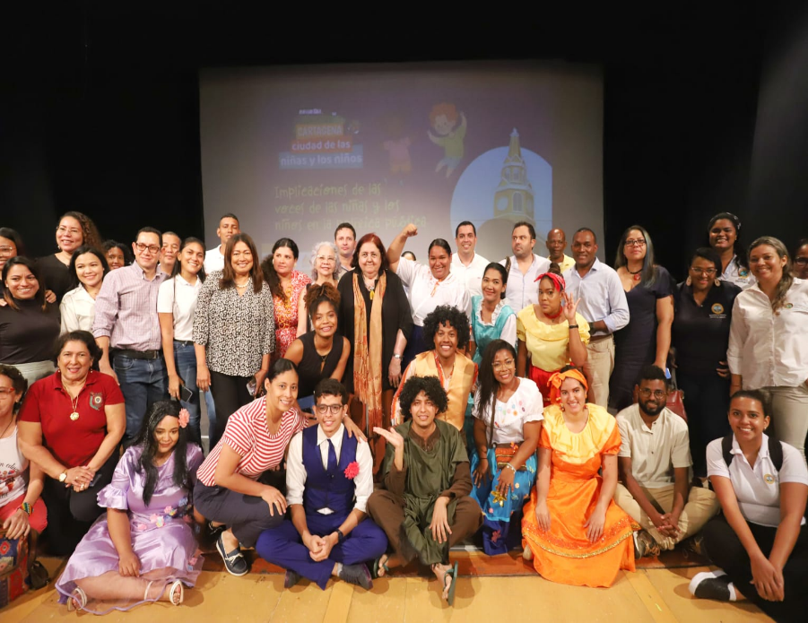
COBERTURA EDUCATIVA
Desarrollo de agendas académicas de alto impacto que favorecen procesos de inclusión, atencion a poblaciones, acceso y permanencia con alianzas estratégicas.
Bajo la coordinación del Programa Juntos Aprendemos, se llevó a cabo la 4ta edición de la Escuela de verano Parche Maestro, llegando a maestros y comunidad en general para hablar de primera infancia e interseccionalidad. + de 1.000 participaciones presenciales
Se desarrolló la agenda “Retos para la consolidación de Cartagena ciudad de las niñas y los niños”, diálogos con tomadores de decisión frente a las políticas públicas con invitados internacionales. + de 400 participantes.

Slide 8
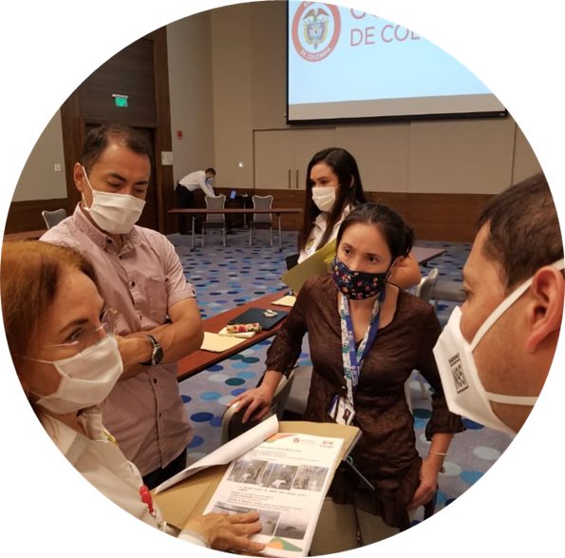
TALENTO HUMANO
Durante la gestión el Gobierno de Salvemos juntos a Cartagena vigencias, 2020-2023- se vincularon 691 Docentes, Directivos Docentes y Administrativos para las instituciones educativas oficiales.
OFICIALIZACION DE LAS IEO CON PLANTEL DOCENTE, DIRECTIVO DOCENTE Y ADMINSTRATIVO. IEO Jorge Artel, IEO Clemente Manuel Zabala, IEO Politécnico del Pozón, IEO Gabriel García Márquez
En la Gestión Salvemos Juntos a Cartagena, en lo corrido de las vigencias 2020-2023, se amplio de la planta de personal docente, directivo docente y administrativo de 5.914 permanente, destacándose recientemente 48 docentes para la IEO Gabriel García Márquez
Próxima Meta 2023 Oficialización con plantel Docente, directivo Docente y Administrativo de la IEO Villas de Aranjuez. Abril 2023

Slide 9
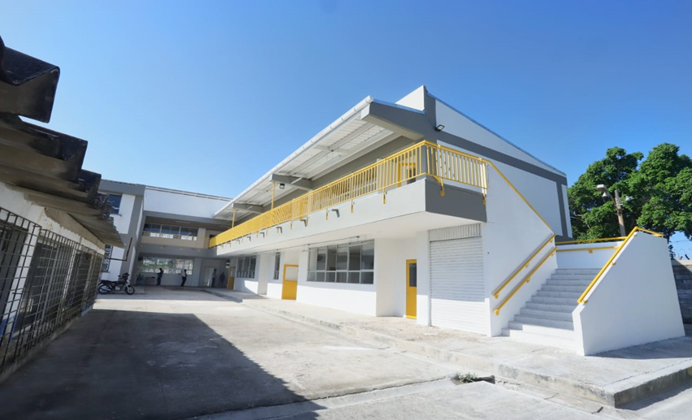
INFRAESTRUCTURA EDUCATIVA
Durante la presente vigencia, se realizaron el mantenimiento, adecuación e intervención de la planta física de 78 sedes educativas del Distrito de Cartagena.
Beneficiados aproximadamente a 25.446 estudiantes, inversion de $ 89.132.630.128
Numero de sedes atendidas | Descripcion | Valor
5 | CONVENIO FFIE 1424 DE 2016 | $ 38.211.837.531
1 | Obra IE San Felipe Neri - FFIE | $ 19.389.938.930
1 | SGR - IE TIERRA BAJA | $ 17.036.713.981
1 | SGR - IE ALBERTO ELIAS FERNANDEZ BAENA | $ 429.524.000
23 | RECURSOS PROPIOS - FINDETER | $ 1.395.320.235
36 | FOME - FINDETER | $ 3.997.359.596
19 | TRANSFERENCIAS A SEDES EDUCATIVAS | $ 1.868.485.208
37 | IOTA - FFIE | $ 1.306.752.728
Construcciones nuevas:
IE Villa de Aranjuez - $ 16 mil millones
IE Nuevo Bosque - $ 7.950 millones
IE San Felipe Neri - $ 19 mil millones
IE Tierra Baja - $ 17 mil millones

Slide 10
INFRAESTRUCTURA EDUCATIVA
INSTITUCIONES EDUCATIVAS - FOME |  |  |  | VALOR
IE Fe y Alegria el Progreso Sede Distrital el Reposo | INSTITUCION EDUCATIVA MANUELA BELTRAN SEDE HIJOS DEL CHOFER | INSTITUCION EDUCATIVA PEDRO ROMERO | IEO ANTONIO NARIÑO SEDE EDUARDO SANTOS MONTEJO. | $ 1.754.284.342
IE Tecnica de Pasacaballo | INSTITUCION EDUCATIVA TIERRA BAJA | IEO CORAZÓN DE MARIA PRINCIPAL | IEO BAYUNCA SEDE ZAPATERO
IE Fe y Alegria el Progreso Sede Jose Gonzalez Vergara | INSTITUCION EDUCATIVA OMAIRA SANCHEZ | IEO SANTA MARIA SEDE FATIMA | IEO MARIA REINA PPAL
IE Fernando de la Vega | INSTITUCION EDUCATIVA CLEMENTE MANUEL ZABALA | IEO LETICIA RECREO | IEO BOQUILLA
IEO TIERRA BOMBA | INSTITUCION EDUCATIVA MARIA CANO | IEO SANTA MARIA SEDE MARCO FIDEL SUAREZ | IEO DOMINGO BENKOS BIOHO
INSTITUCION EDUCATIVA ISLA DEL ROSARIO | INSTITUCION EDUCATIVA JOSE DE LA VEGA SEDE PRINCIPAL | IEO SANTA MARIA SAGRADO CORAZÓN DE JESÚS | IEO MANZANILLO DEL MAR
INSTITUCION EDUCATIVA CIUDAD DE TUNJA | INSTITUCION EDUCATIVA ANTONIO NARIÑO SEDE PRINCIPAL | IEO PROMOCIÓN SOCIAL PRINCIPAL | IEO LICEO DE BOLIVAR
INSTITUCION EDUCATIVA CIUDAD DE TUNJA SEDE ESCILDA MEDINA | INSTITUCION EDUCATIVA CAMILO TORRES | IEO MERCEDES ABREGO PRINCIPAL
INSTITUCION EDUCATIVA NUESTRA SEÑORA DEL CARMEN SEDE CIUDAD DE SINCELEJO | INSTITUCION EDUCATIVA MANUELA VERGARA DE CURI | IEO PONTEZUELA
INSTITUCION EDUCATIVA MANUELA BELTRAN | INSTITUCION EDUCATIVA PERPETUO SOCORRO | IEO ARROYO DE PIEDRA
POBLACIÓN BENEFICIADA:

Slide 11
INFRAESTRUCTURA EDUCATIVA
INSTITUCIONES EDUCATIVAS - FINDETER |  |  | VALOR
INSTITUCIÓN EDUCATIVA OFICIAL SOLEDAD ACOSTA DE SAMPER SEDE EMILIANO ALCALÁ | INSTITUCIÓN EDUCATIVA ANTONIA SANTOS SEDE JUAN SALVADOR GAVIOTA | INSTITUCIÓN EDUCATIVA ARROYO DE PIEDRA SEDE PUNTA CANOA | $ 3.798.478.414
INSTITUCIÓN EDUCATIVA OFICIAL SOLEDAD ACOSTA DE SAMPER SEDE PRINCIPAL | INSTITUCIÓN EDUCATIVA ANTONIA SANTOS SEDE ALFONSO ARAUJO | INSTITUCIÓN EDUCATIVA MANUEL VERGARA DE CURI
INSTITUCIÓN EDUCATIVA OFICIAL SOLEDAD ACOSTA DE SAMPER SEDE SAN FERNANDO | INSTITUCIÓN EDUCATIVA ANTONIA SANTOS SEDE SAN LUIS GONZAGA | INSTITUCIÓN EDUCATIVA JORGE ARTEL
INSTITUCIÓN EDUCATIVA OMAIRA SANCHEZ GARZON | INSTITUCIÓN EDUCATIVA BENKO BIOHO DE BOCACHICA | INSTITUCION EDUCATIVA NUESTRA SEÑORA DEL CARMEN SEDE PRINCIPAL
INSTITUCIÓN EDUCATIVA SAN FRANCISCO DE ASIS SEDE MEMBRILLAL | INSTITUCIÓN EDUCATIVA JUAN JOSE NIETO
INSTITUCIÓN EDUCATIVA RAFAEL NUÑEZ SEDE SIMÓN J. VELEZ | INSTITUCIÓN EDUCATIVA NUEVO BOSQUE SEDE JOSE MARIA CORDOBA
INSTITUCIÓN EDUCATIVA JOSÉ DE LA VEGA SEDE SIMÓN BOLIVAR | INSTITUCIÓN EDUCATIVA MARIA CANO
INSTITUCIÓN EDUCATIVA PEDRO ROMERO SEDE PRINCIPAL | CASD MANUELA BELTRAN
INSTITUCIÓN EDUCATIVA PEDRO ROMERO SEDE LA VICTORIA | INSTITUCIÓN EDUCATIVA CLEMENTE MANUEL ZABALA
INSTITUCIÓN EDUCATIVA ANTONIA SANTOS SEDE PRINCIPAL | INSTITUCIÓN EDUCATIVA ARROYO DE PIEDRA
POBLACIÓN BENEFICIADA:

Slide 12
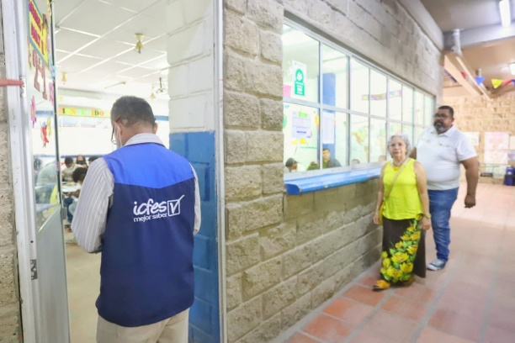

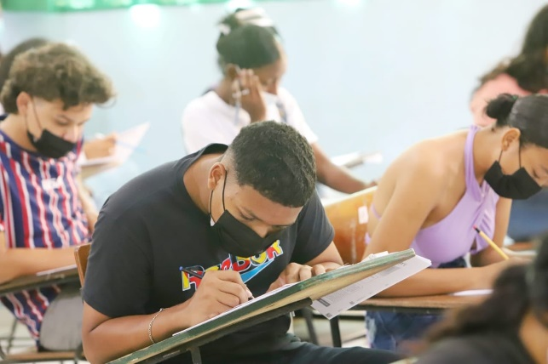
CALIDAD EDUCATIVA
Mejoramiento de la Calidad Educativa de las Instituciones Educativas del Distrito: Formando con Amor
INVERSIÓN: $907.862.692
POBLACIÓN BENEFICIADA:
48 Instituciones Educativas Oficiales que mejoran su índice total de clasificación de planteles educativos en Pruebas SABER 11.
Inscripción de 9.369 estudiantes de grado 11 jornada diurna, a las pruebas Saber 2022 – Inversión: $491.872.500
712 Estudiantes de grado 10 y 11 atendidos, formados en fortalecimiento en área que evalúa el ICFES Y competencias socioemocionales

Slide 13

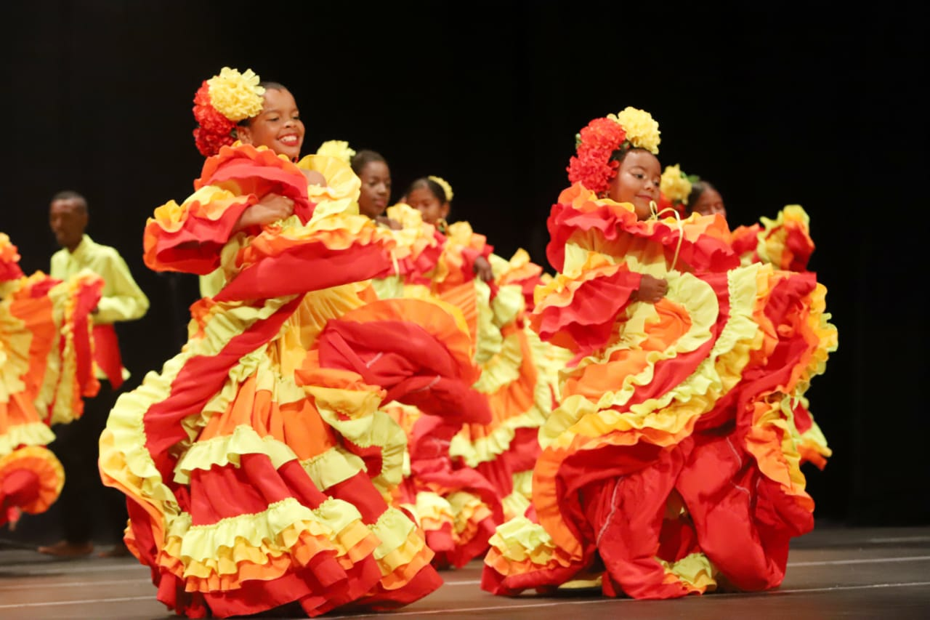
CALIDAD EDUCATIVA
Fortalecimiento de la Gestión escolar para el mejoramiento de la Calidad Educativa
POBLACIÓN BENEFICIADA:
40 becas entregadas:
25 Maestrías y 15 Doctorados
– Inversión : $ 3.025.874.718
61 Instituciones Educativas Fortalecidas con Centros Orquestales, Bandas de Paz , Danzas y Deportes – Total de 3.890 Estudiantes beneficiados
– Inversión: $ 1.010.000.000.
22 Instituciones Educativas Oficiales resemantizan sus PEI y fortalecen sus orgullos e identidades mediante la transferencia de recursos para la dotación de elementos de material pedagógico y equipos educativos – Inversión: $ 296.912.000.

Slide 14
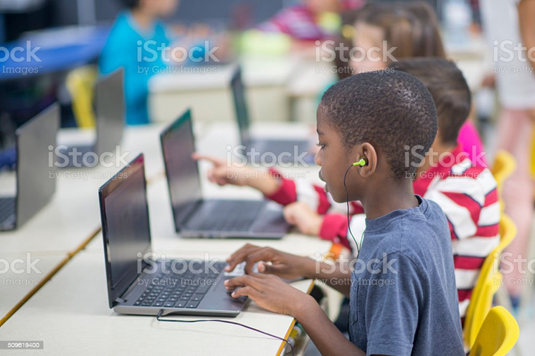

EDUCACIÓN MEDIADA A TRAVÉS DE TECNOLOGÍAS DE LA INFORMACIÓN Y LAS COMUNICACIONES-TIC´S
97 escuelas desarrollan una estrategia de educación mediada a través de las TIC.
12,300 Terminales Tecnológicas entregadas a las escuelas para uso educativo.
2 escuelas con dotación de herramientas tecnológicas para el 100% de sus estudiantes (IEO San Felipe Neri – IEO de Islas de Rosario)
.
08 Laboratorios STEM.
04 Laboratorios de Innovación.

Slide 15
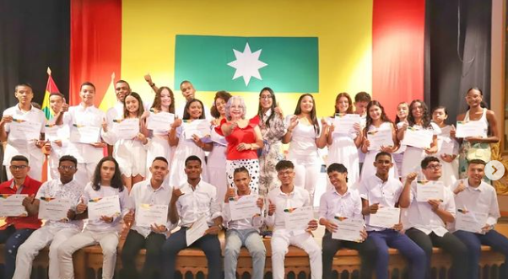
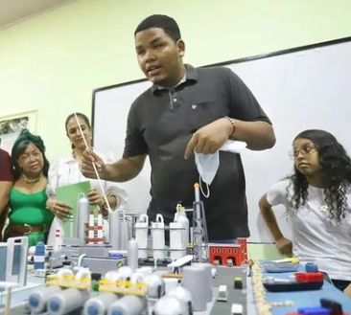
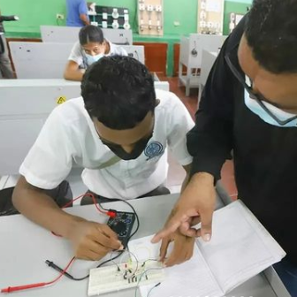
EDUCACIÓN SUPERIOR Y MEDIA TÉCNICA
Durante el periodo 2020-2022- se han otorgado 2.372 becas para la Educación Superior, generando oportunidades a poblaciones con pertenencia étnica.
Se logró la graduación de 8.349 estudiantes oficiales con doble titulación en alianza con el SENA
A través de la alianza con el sector productivo se logró el suministro de equipos industriales y mobiliario para el fortalecimiento de las competencias, mejorando los ambientes de aprendizaje de los talleres de Mecánica, Fluidos y Electrónica, en beneficio de estudiantes de Media Técnica de 50 Instituciones Educativas Oficiales.

Slide 16
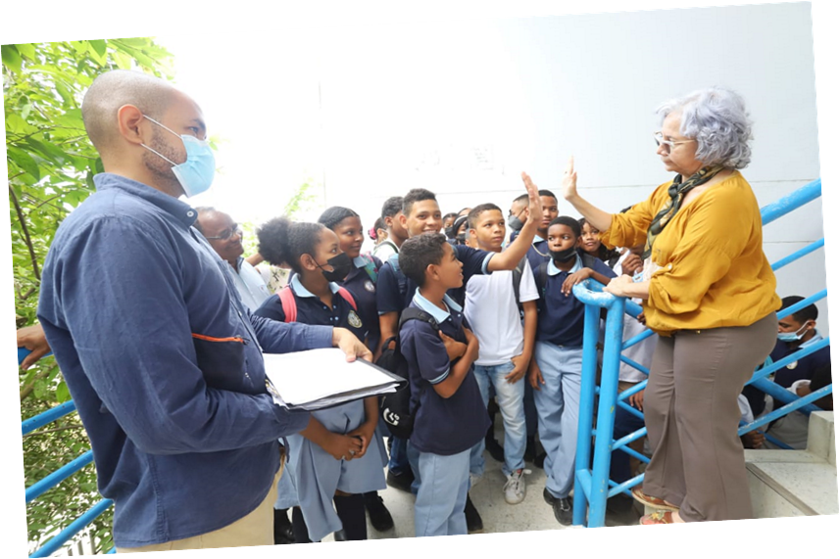
Movilización Educativa “Por una Gestión Educativa transparente, participativa y eficiente”
DIALOGOS PARTICIPATIVOS
Política Publica Educativa
Formular y presentar para adopción por parte del Concejo Distrital, la Política Pública Educativa diseñada.
Avance 31/12/2022 60%
Etapa Alistamiento: 100% Etapa Agenda pública: 100%
Se logro CONCEPTO POSITIVO de la fase de agenda pública y validación del inicio de la fase de Formulación (Oficio AMC-OFI-0187501-2022 del 30/12/2022) de la Secretaría de Planeación Distrital
.
¡Con la educación para todas y todos salvamos juntos a Cartagena!

Slide 17
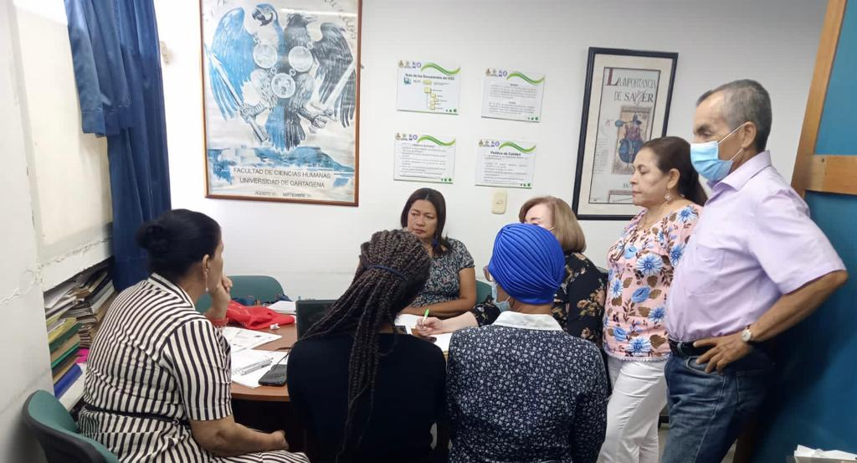
INSPECCIÓN Y VIGILANCIA
Durante la vigencia -2022-
29 establecimientos que brindaban el servicio educativo ilegal fueron cerrados.
Se otorgaron 25 licencias, legalizando la creación y funcionamiento de 25 establecimientos educativos privados en el distrito.
Se expidieron las resoluciones que regulan lo costos educativos al total de instituciones privadas del Distrito de Cartagena (288)

Slide 18
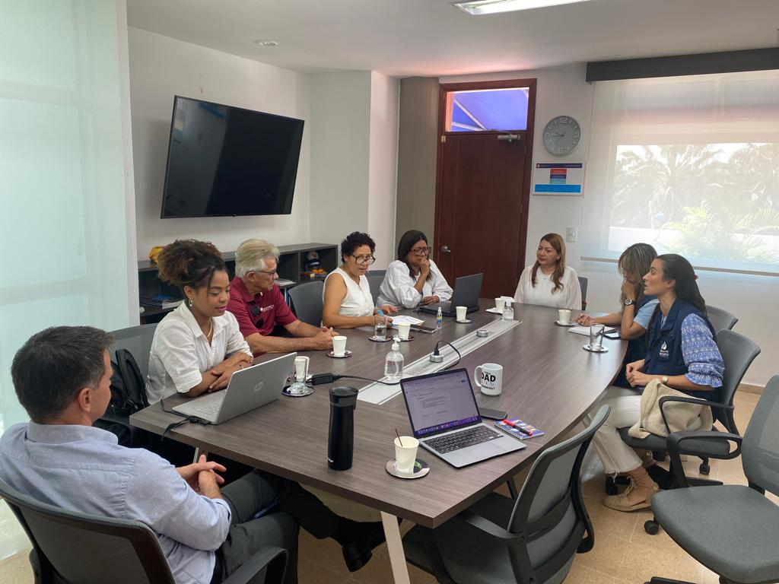
INSPECCIÓN Y VIGILANCIA
Durante la vigencia -2022-
Superamos la meta proyectada a nivel nacional del POAIV (Plan Operativo Anual de Inspección y Vigilancia)
Asesoramos e intervenimos en más de 400 establecimientos educativos públicos y privados exigiendo el cumplimiento de la norma y protegiendo el derecho a la educación de los ciudadanos y ciudadanas.
Formulamos el Reglamento Territorial FOSE, que será una herramienta para la verificación y control de la ejecución de los Fondos de servicio educativos.

Slide 19
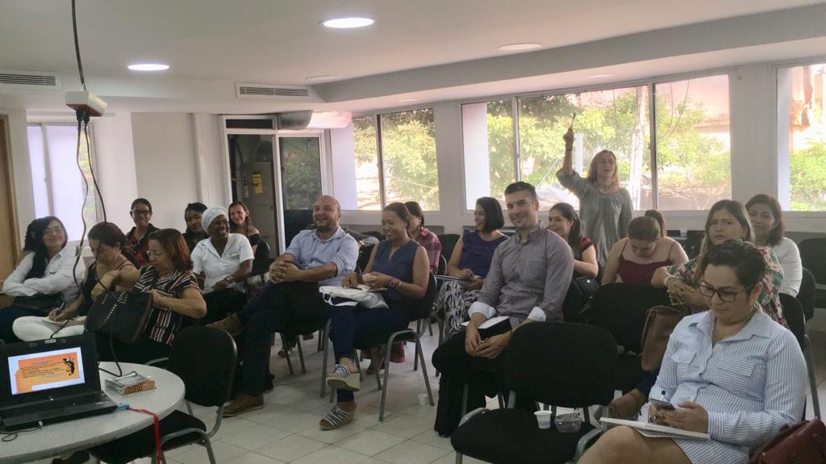

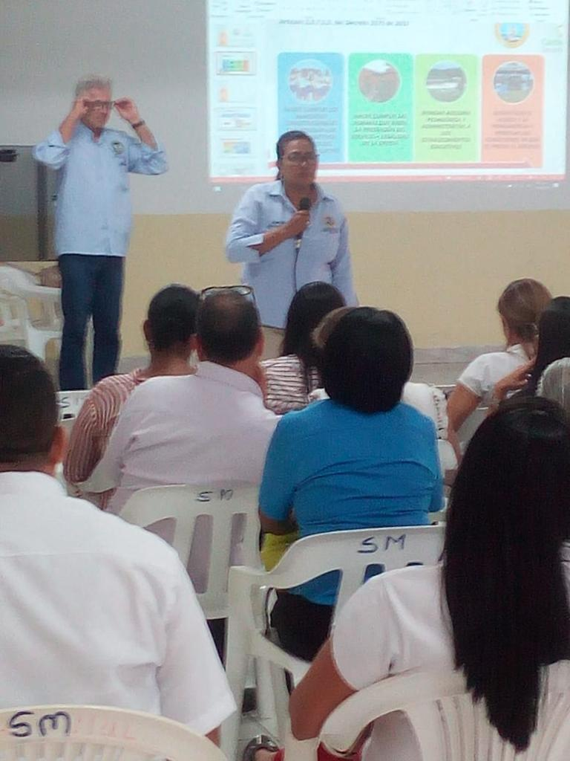
INSPECCIÓN Y VIGILANCIA
Durante la vigencia -2023-
Diseñar y distribuir la Cartilla de Inspección y Vigilancia, que brindará a los habitantes de Cartagena información referente a derechos, acciones y procesos en materia educativa
RETOS 2023 :

Slide 20
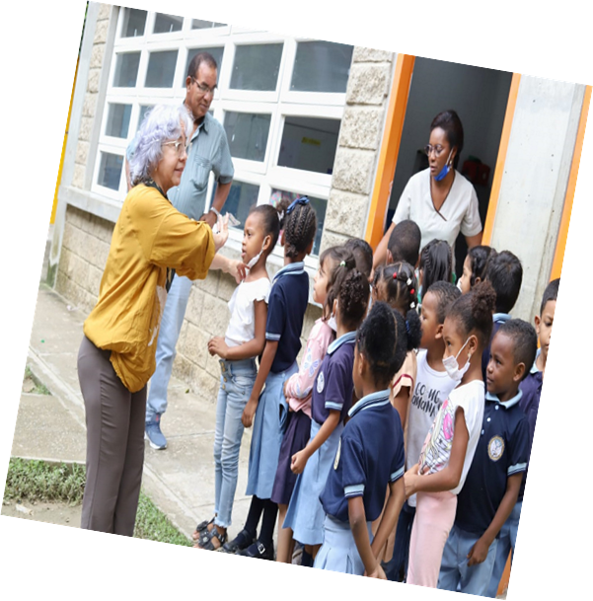
Gracias!!

